Slide 1


Slide 2




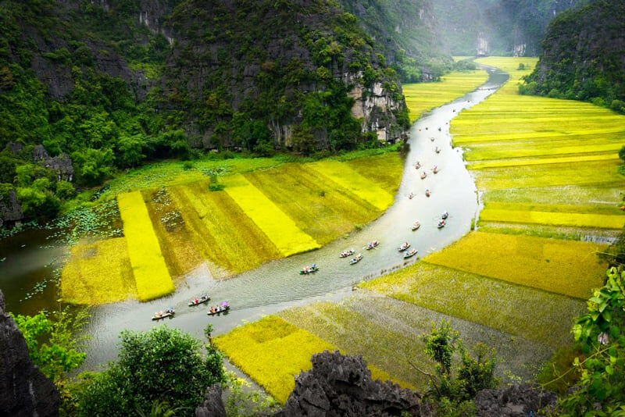








Slide 3


1. Em hãy cho biết Đồng bằng Bắc Bộ tiếp giáp với các vùng, vịnh biển nào?
Vùng Trung du và miền núi Bắc Bộ, vùng Duyên hải miền Trung và vịnh Bắc Bộ.

Slide 4
2. Theo em, vùng Đồng bằng Bắc Bộ có dạng giống hình nào?
Hình tam giác

Slide 5
3. Hãy kể tên con sông lớn của vùng Đồng bằng Bắc Bộ mà em biết?
Sông Hồng, Sông Thái Bình, Sông Đuống, Sông Đáy, ...

Slide 6
4. Hãy kể tên các vườn quốc gia nổi tiếng của vùng Đồng bằng Bắc Bộ mà em biết?
Ba Vì, Tam Đảo, Cúc Phương, Xuân Thủy…

Slide 7




TRƯỜNG TIỂU HỌC ÁI MỘ A
Notes:
Hương Thảo – Zalo 0972.115.126. Các nick khác đều là giả mạo

Slide 8


Slide 9
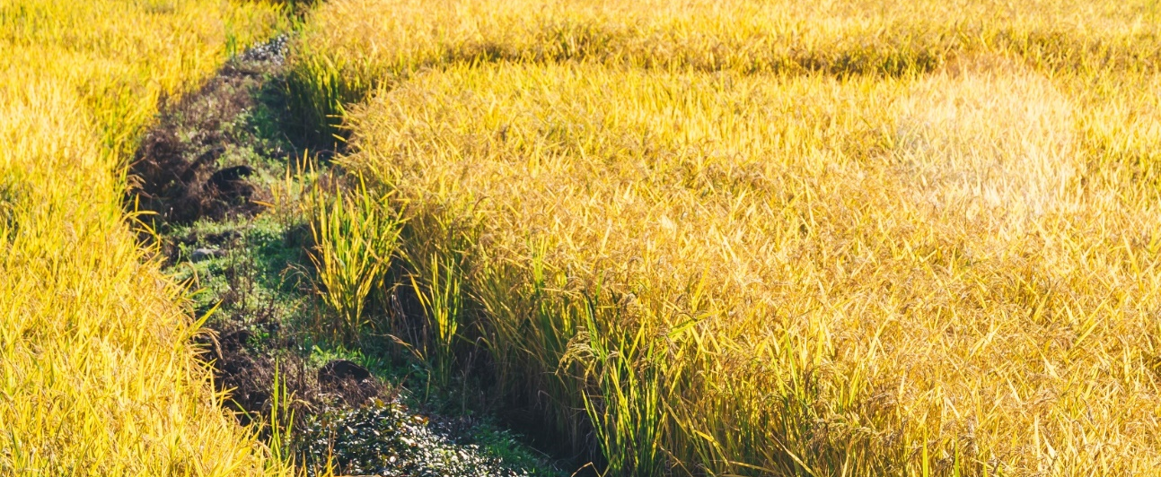
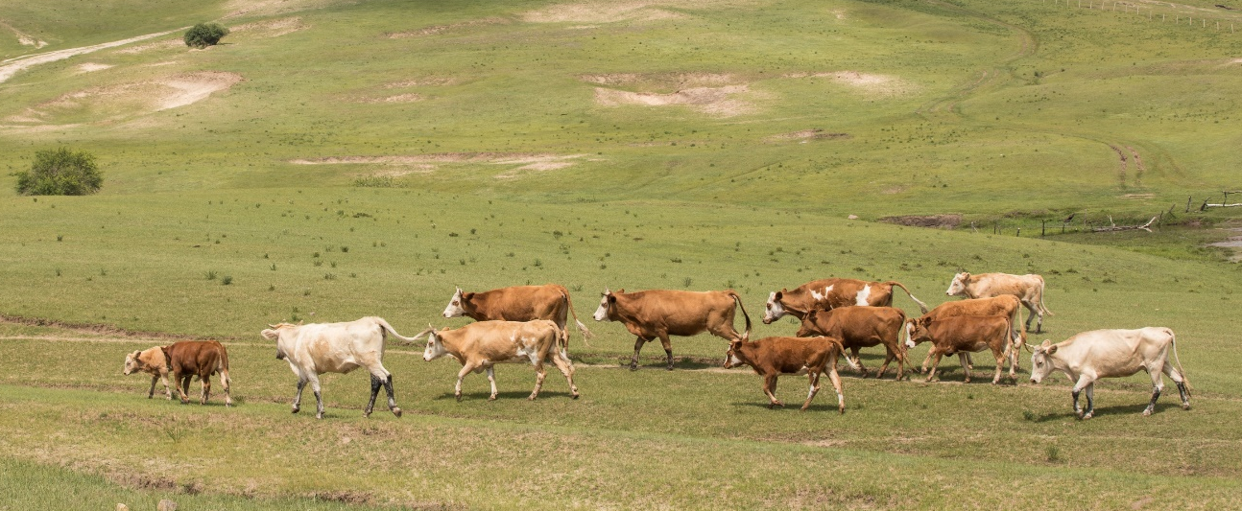
2. Đặc điểm thiên nhiên

Slide 10

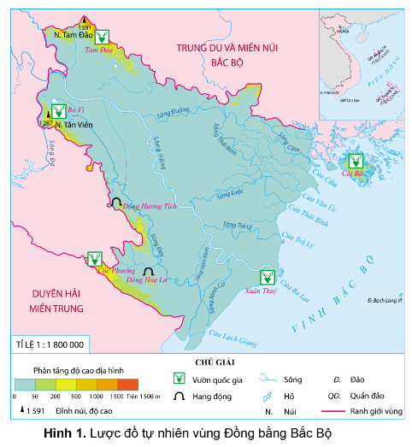
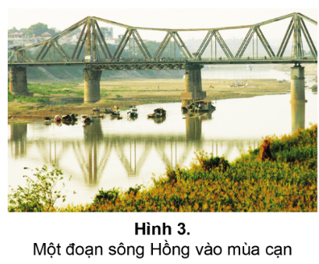
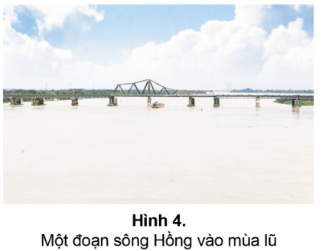
Sông ngòi
Đọc thông tin và quan sát hình 1,3,4 SGK/T 32 em hãy chỉ:
Chỉ sông Hồng và sông Thái Bình trên bản đồ, lược đồ?
Nêu đặc điểm sông ngòi của vùng Đồng bằng Bắc Bộ?

Slide 11
Sông Hồng
Sông Thái Bình
Notes:
Hương Thảo – Zalo 0972.115.126. Các nick khác đều là giả mạo

Slide 12
Vùng Đồng bằng Bắc Bộ có nhiều sông ngòi. Sông Hồng và sông Thái Bình là hai con sông lớn, bồi đắp nên đồng bằng Bắc Bộ. Sông có nhiều phù sa, nước lên xuống theo mùa

Slide 13
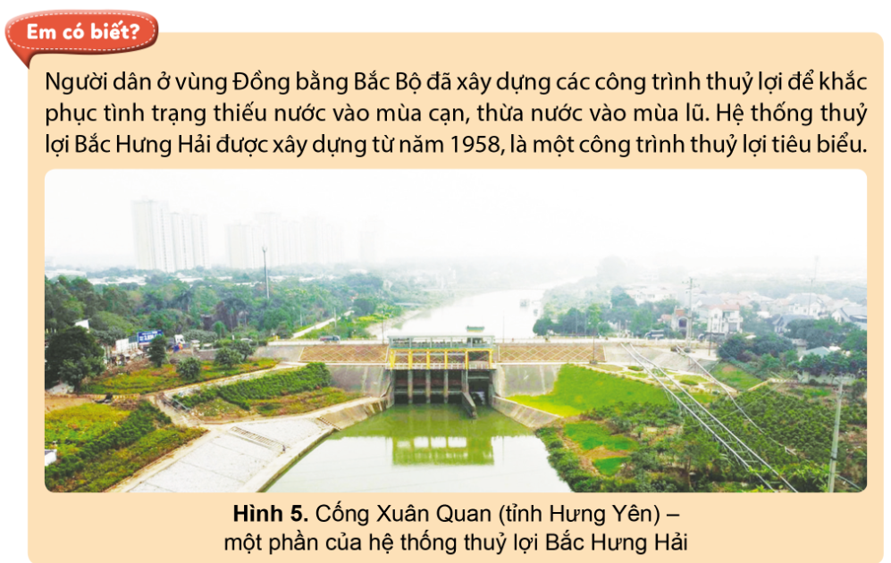

Slide 14
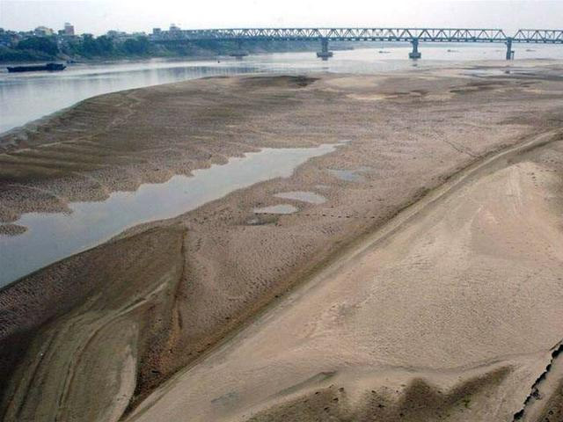
Đất
Đọc thông tin em hãy nêu đặc điểm đất ở vùng Đồng bằng Bắc Bộ
Phần lớn diện tích của đồng bằng có đất phù sa khá màu mỡ, ven biển có đất mặn, đất phèn, ...

Slide 15
Khí hậu
Đọc thông tin em hãy nêu đặc điểm khí hậu ở vùng Đồng bằng Bắc Bộ

Slide 16
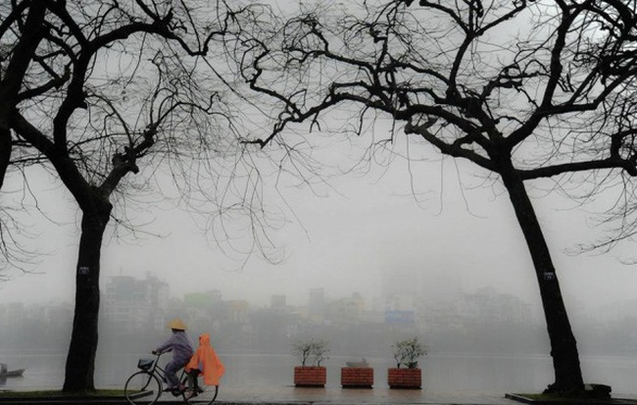
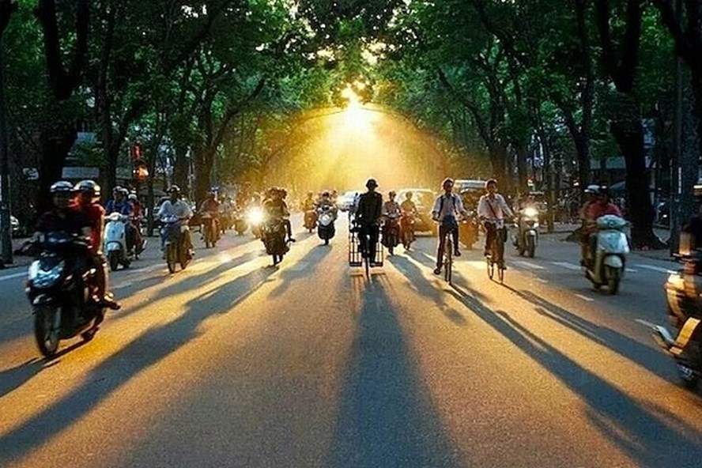
Đồng bằng Bắc Bộ là nơi có khí hậu nhiệt đới ẩm gió mùa, với mùa đông lạnh thường kéo dài từ tháng 12 đến tháng 3 năm sau, mùa hạ thường chịu ảnh hưởng của bão.

Slide 17


Slide 18

Lựa chọn đặc điểm địa hình hoặc sông ngòi của vùng Đồng bằng Bắc Bộ để hoàn thành sơ đồ theo gợi ý dưới đây.

Slide 19
Cung cấp nước nước
cho đời sống và sản xuất.
Thuận
lợi
Là điều kiện để phát triển
giao thông đường thủy.
Đặc điểm
sông ngòi
Mùa lũ
thừa nước,
mùa cạn
thiếu nước
Biện pháp: Xây dựng
các công trình thủy lợi,
bảo vệ sông khỏi
sự ô nhiễm,…
Khó
khăn

Slide 20


Slide 21

Dựa vào đặc điểm khí hậu của vùng Đồng bằng Bắc Bộ theo em người dân nơi đây trồng những loại rau gì vào mùa đông?

Slide 22
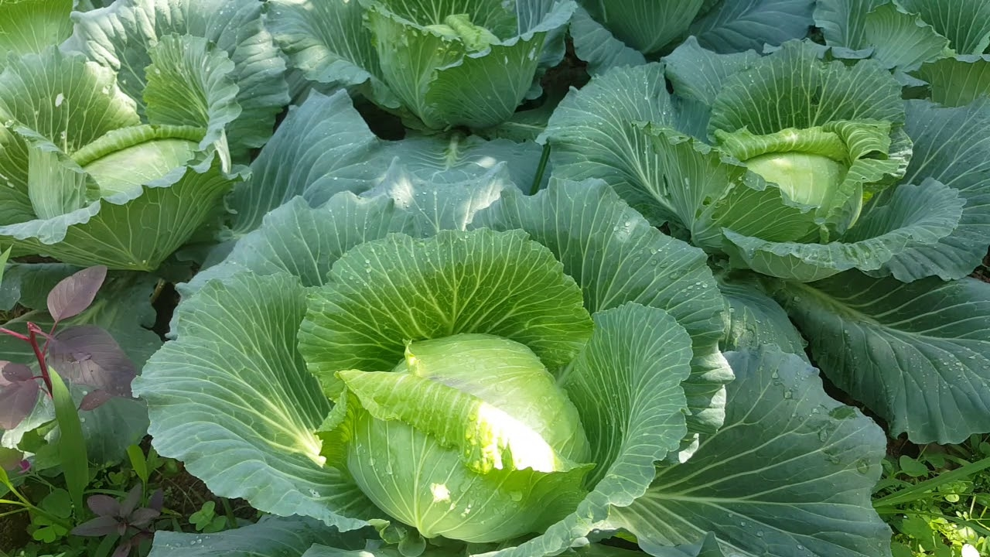
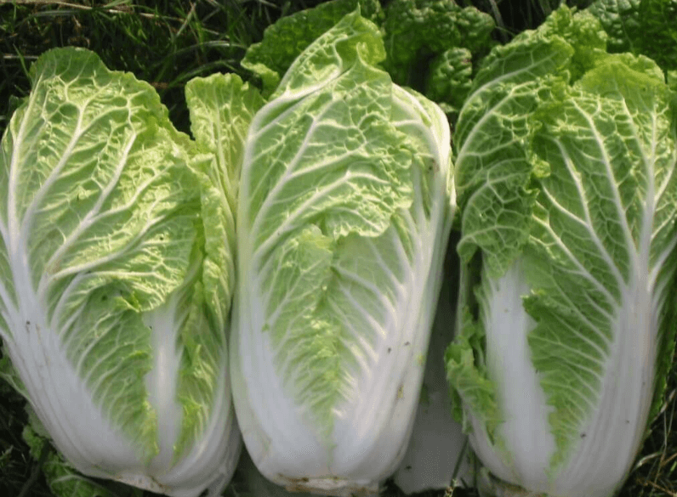
Vào mùa đông, người dân vùng Đồng bằng Bắc Bộ có thể trồng một số loại rau như

Slide 23
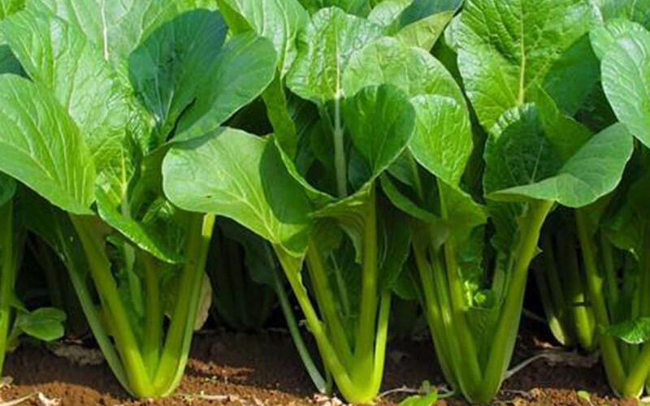
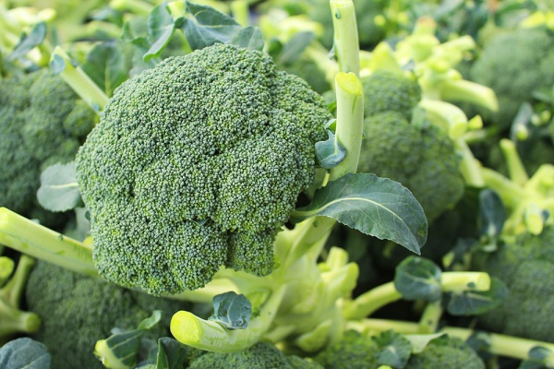

Slide 24




Về nhà xem lại bài.
- Chuẩn bị: Tiết 3 của bài

Slide 25

Notes:
Hương Thảo – Zalo 0972.115.126. Các nick khác đều là giả mạo

